Slide 1


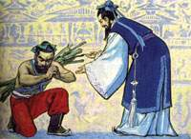
负荆请罪

Slide 2

读准字音
jīng lìn hán
jù shù yōng
负荆请罪 蔺相如 韩勃
惧怕 宽恕 昏庸

Slide 3

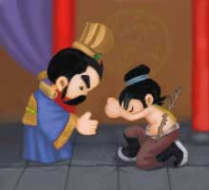
选择正确的读音
府邸（shǐ dì）
筵 (xián yán )席
踱（duó dù）步
廉颇（pō bō）
上卿（qīn qīng ）
侮（wū wǔ）辱

Slide 4
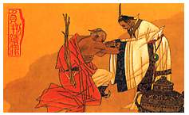
词语解释
厉害：难以对付。
惧怕：害怕。
宽恕：宽容。
昏庸：糊涂而愚蠢。

Slide 5
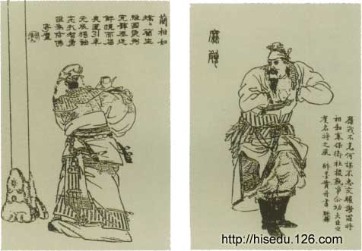
1、“负荆请罪”是什么意思？
2、谁向谁请罪？
3、为什么要请罪？
4、结果怎样？

Slide 6

（1）为什么说蔺相如“真是一个深明大义、宽容大度的人”？
（2）廉颇是怎样的人？
（知错就改。从语言、动作可以看出。）
（3）廉颇勇于改错，蔺相如顾全大局 。

Slide 7

蔺相如的深明大义、宽容大度体现在什么地方？
行动：在路上有意避让廉颇的车子；好几天不上朝，避免与廉颇见面。
语言：“你要知道，秦王不敢侵略我国，是因为我们赵国武有廉颇，文有蔺相如。要是我跟将军闹翻了，后果将会怎样？”）

Slide 8
阅读课文片段，完成练习
《负荆请罪》是个历史小话剧，通过（ ）
讲了（ ）的故事。从故事中，我们知道
了“负荆请罪”这个词的意思是（ ）

Slide 9
选择最恰当的量词填在下边句子的横线上
张 轮 片 方 副 弯 付 幅
(1)深蓝的天空中挂着一 金黄的圆月，下面是海边的沙地……
(2)她们的吃法很文雅，用一 小巧的手帕，托着牡蛎，头稍向前伸……
(3)一 新月升起了，我们借助淡淡的月光，在忽明忽暗的梨树林里走着
(4)这时候，我的脑子里忽然闪出一 神异的图画来。

